Slide 1
Взаимодействие ДОУ
с родителями воспитанников
в рамках ФГОС
Разработала Овсепян И.А. Воспитатель Детского сада № 3 «Родничок»

Slide 2
ФГОС утвержден 17.10.2013 года и вступил в силу с 01.01.2014 года.
Одна из задач детского сада по ФГОС -«повернуться» лицом к семье, оказать ей педагогическую помощь, привлечь семью на свою сторону в плане единых подходов в воспитании ребенка.

Slide 3
Цель:
Осуществление взаимодействие педагогов и родителей с помощью разных форм и методов, для формирования ценных жизненных ориентаций в жизни ребенка.

Slide 4
Задачи:
-Повысить уровень компетентности родителей и привлечь их к сотрудничеству в вопросах развития детей.
Обеспечить информационно – просветительскую поддержку выбора родителями направлений в развитии и воспитании посредством выработки компетентной педагогической позиции по отношению к собственному ребенку.
- Работать в тесном контакте с семьями воспитанников.

Slide 5
Наше правило.
Мы готовы воспитывать вместе, но не вместо Вас!

Slide 6
Формы взаимодействия :
1. Массовые: - совместные мероприятия педагогов и родителей
родительские собрания
конференции
консультации
вечера для родителей
кружки для родителей
школа для родителей
клубы по интересам
совм. мероприятии педагогов, родителей и детей
Дни открытых дверей
кружки
КВН. викторины
Совместное творчество
праздники
род. собрания
выпуск Газеты
концерты
соревнования
2. Индивидуальные
беседы
посещения на дому
выполнение индивидуальных поручений
3. Наглядно-информационные
информационно-просветительская (ознакомление родителей с особенностью ДОУ)
информационно-аналитическая (опросы, срезы, анкетирование)
4. Анкетирование.

Slide 7
Родительские собрания
Учитывая, что у взрослых в современном обществе нет лишнего времени.
Работу стараемся организовывать компактной, но эффективной.

Slide 8
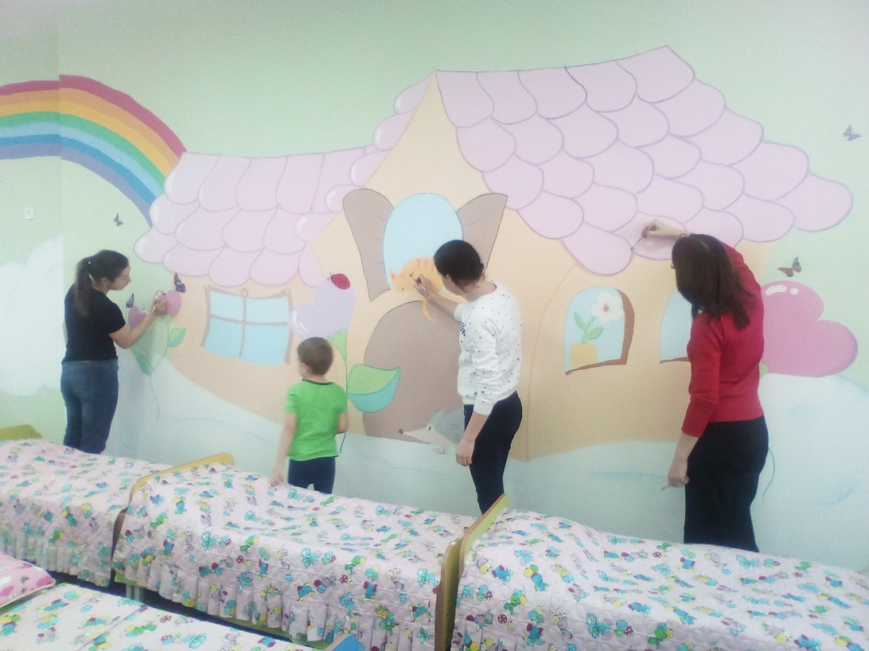
Оформление стен спальни

Slide 9
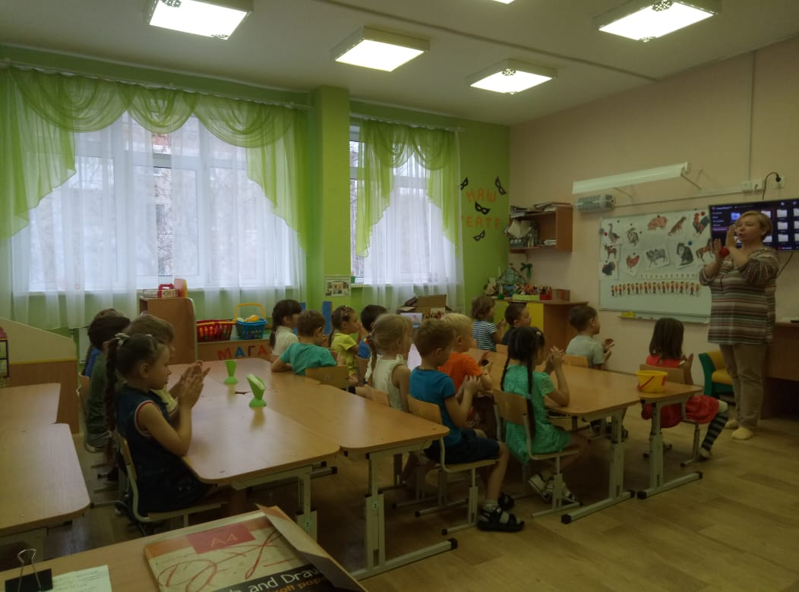
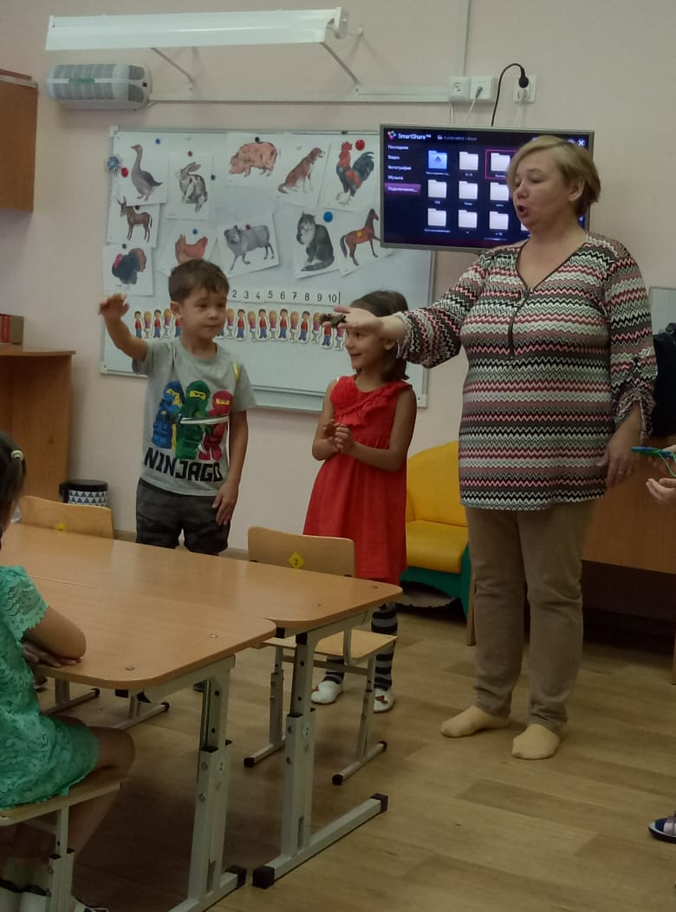
Реализация проекта
«Профессии наших родителей»

Slide 10
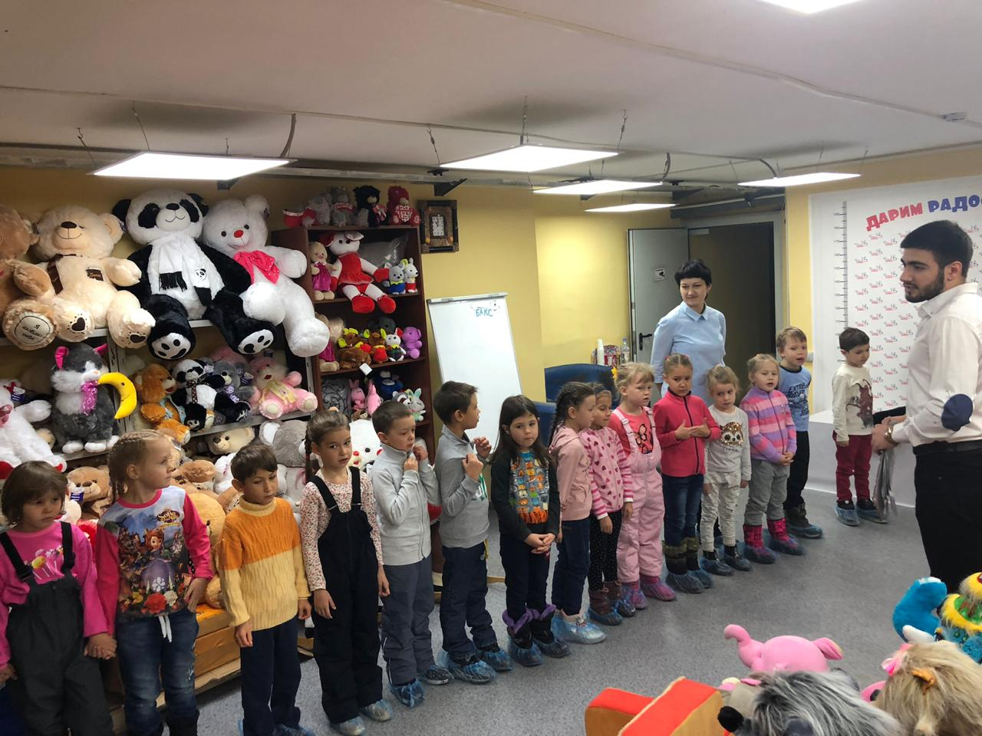
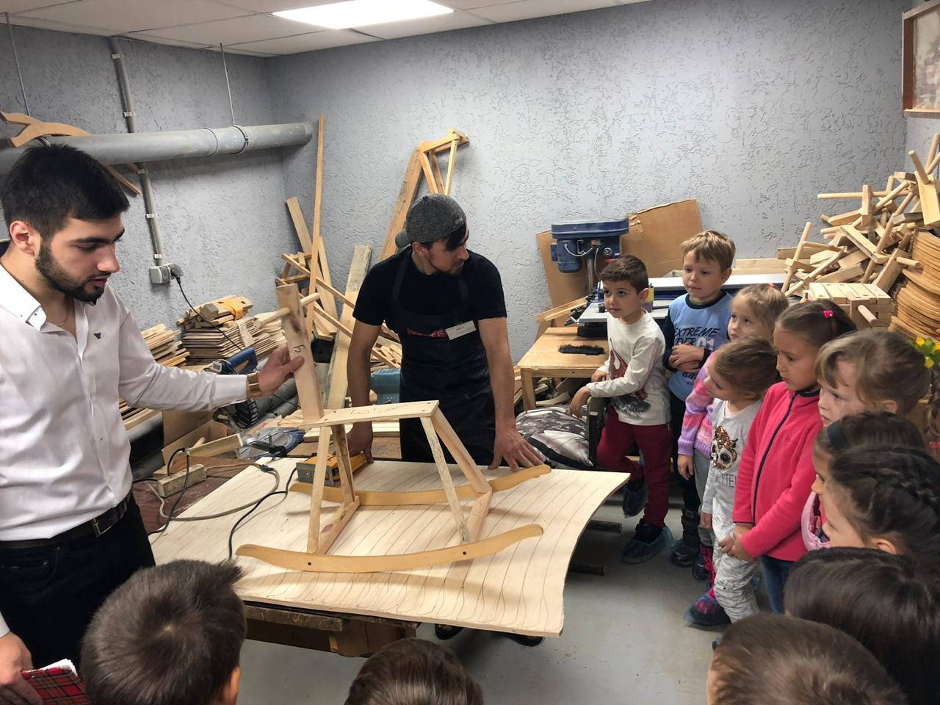
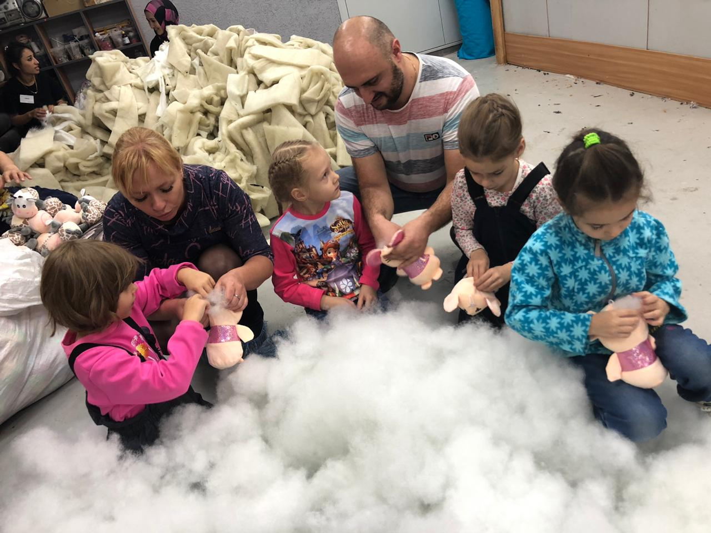
Реализация проекта
«Профессии наших родителей»

Slide 11
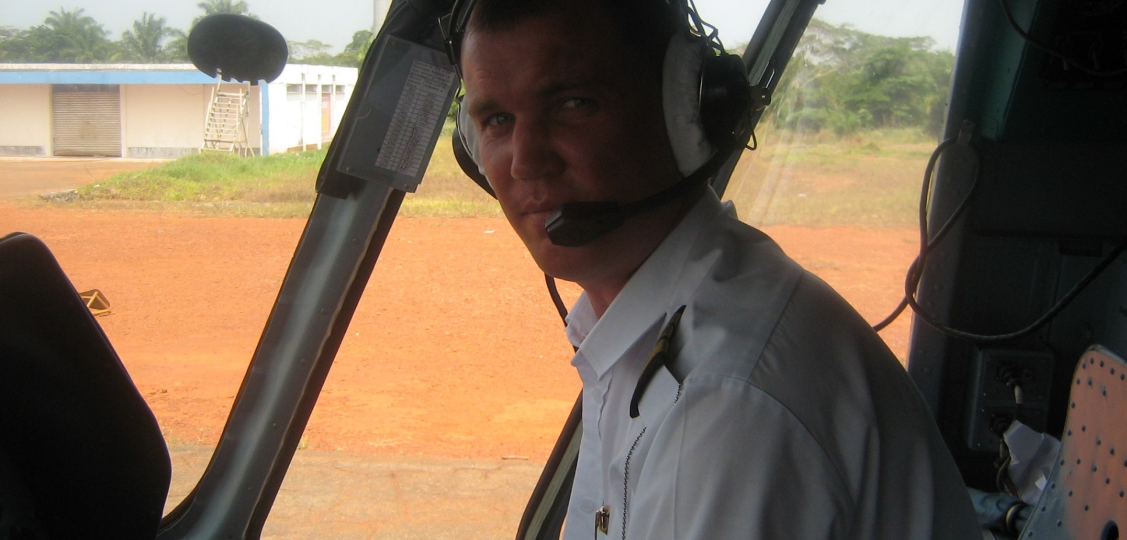
Реализация проекта
«Профессии наших родителей»

Slide 12
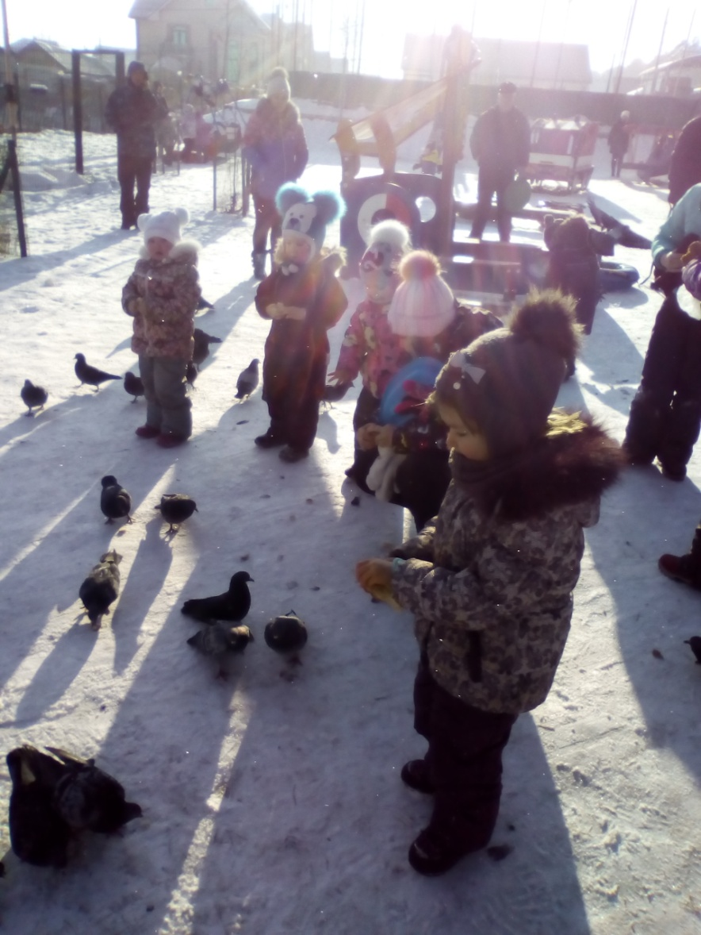
Совместная прогулка в парк с родителями

Slide 13
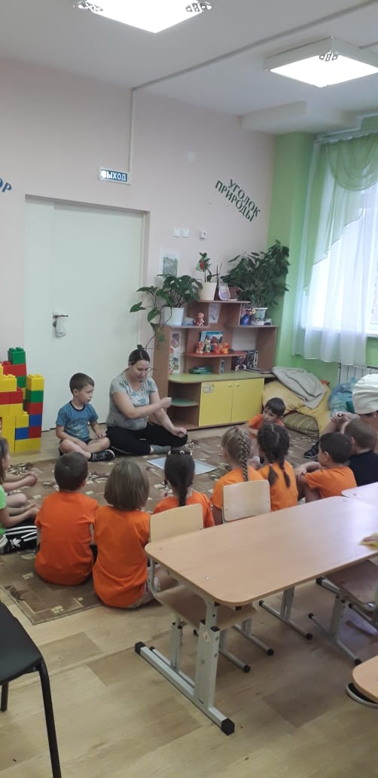
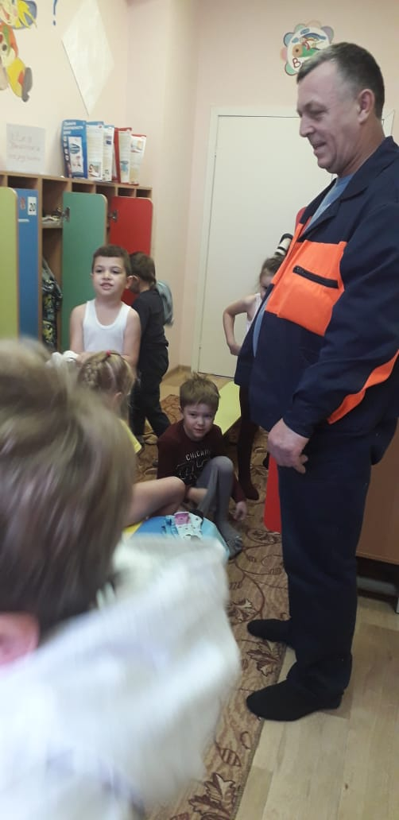
День Самоуправления

Slide 14
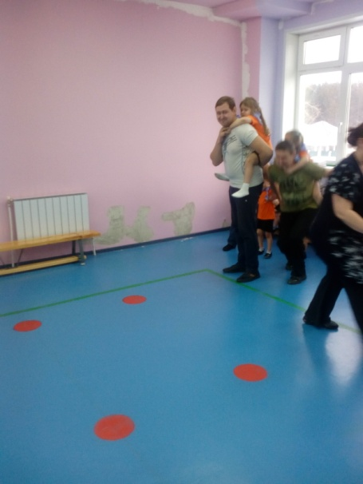
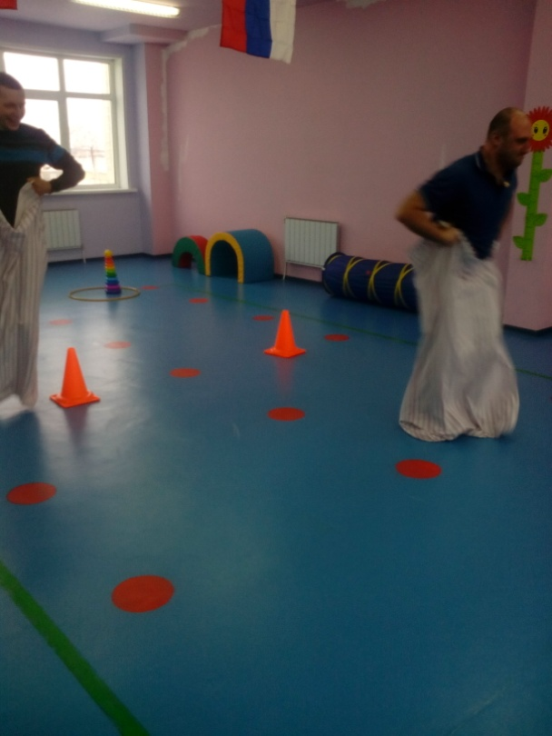
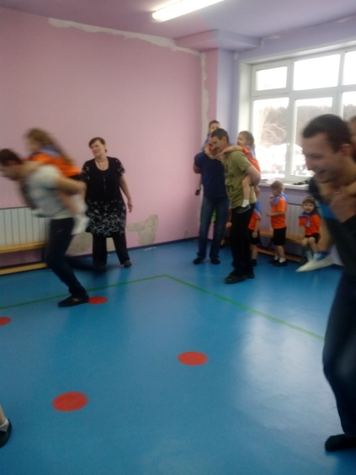
Привлечение родителей к участию в спортивных мероприятиях

Slide 15
Заключение
Сотрудничество педагогов и родителей позволяет лучше узнать ребёнка, посмотреть на него с разных позиций, увидеть в разных ситуациях, а, следовательно, помочь в понимании его индивидуальных особенностей, развитии способностей ребёнка, в преодолении его негативных поступков и проявлений в поведении, формирование ценных жизненных ориентаций.

Slide 16
